Slide 1
Лекция 8
Потоки выполнения: применение - многопоточное программирование, модель потоков, объект ядра.
Реализация потоков: POSIX, C++11.

Slide 2
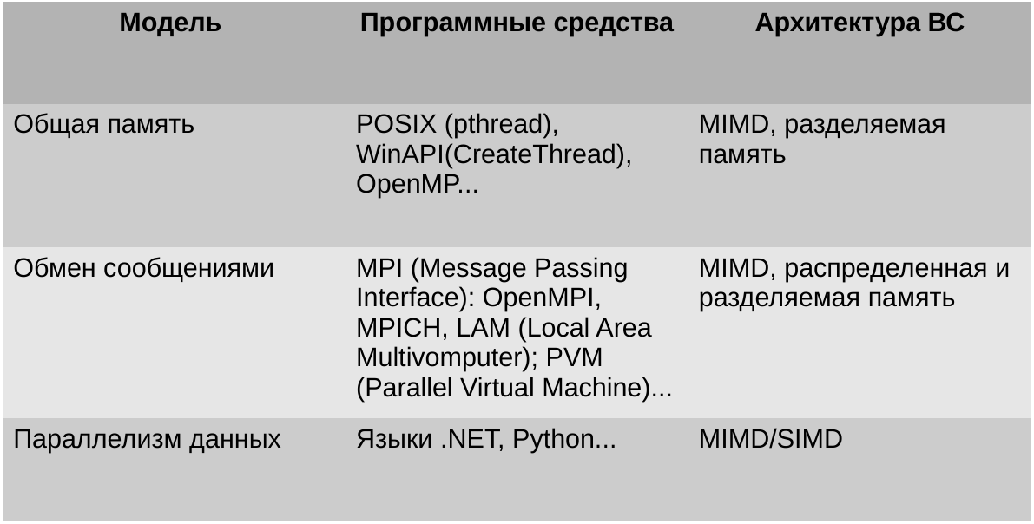

Slide 3
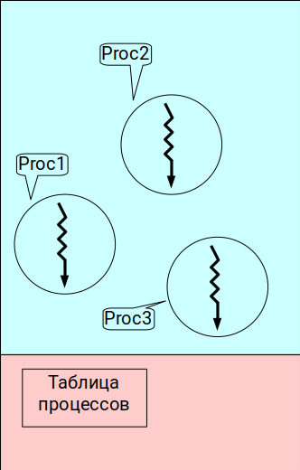
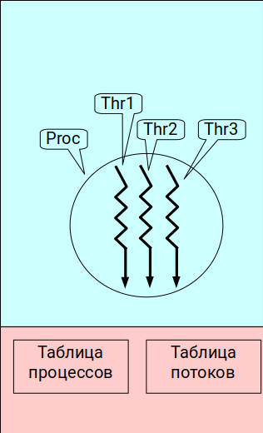
Совместно используемые ресурсы
Адресное пр-во
Глобальные переменные
Открытые файлы
Учетная информация
Индивидуальные элементы потоков
Счётчик команд
Регистры
Стек
Состояние

Slide 4
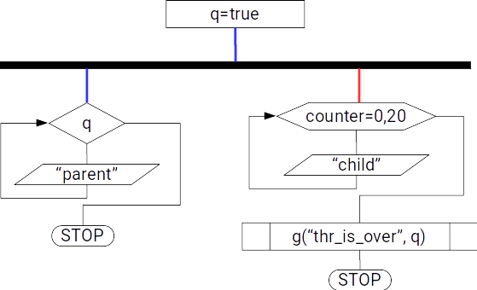
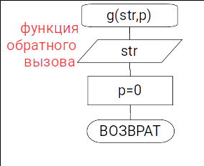
Многопоточная программа

Slide 5
Пример: интерфейс POSIX Threads (Pthreads)
#include <stdio.h>
#include <pthread.h>
#include <unistd.h>
typedef int (*fun)(char*, int*);
int q=1;
int g(char* str, int* p){
*p=0;
printf("%s\t%d\n", str, q);
return 0;
}

Slide 6
void* my_thread(void*);
int main(){
pthread_t th_id;
pthread_create(&th_id, NULL, &my_thread, (void*)g);
while(q){
printf("parent\t%d\n",q);
sleep(1);
}
return 0;
}

Slide 7
void* my_thread(void* pg){
int counter=0;
while(q){
printf("child\n");
sleep(1);
if(counter++>5)
break;
}
((fun)pg)("thread_is_over!\n", &q);
}
gcc lab8a.c -lpthread -o lab8a

Slide 8
Пример: интерфейс C++11 <thread>
#include <stdio.h>
#include <thread>
#include <unistd.h>
typedef int (*fun)(char*);
int g(char* str){
printf("%s\n", str);
return 0;
}

Slide 9
void my_thread(void*);
int main(){
std::thread th(my_thread, (void*)g);
printf("thread's been created\n");
th.join();
printf("parent\n");
return 0;
}

Slide 10
void my_thread(void* pg){
int counter=0;
while(1){
printf("child\n");
sleep(1);
if(++counter>5)
break;
}
((fun)pg)((char*)"thread_is_over!\n");
}

Slide 11
#include <stdio.h>
#include <pthread.h>
#include <unistd.h>
int sh=0;
int flag[2]={1,1};
void* my_thread0( ){
int i=0;
for(;i<5;i++, sh++)sleep(1);
flag[0]=0;
}
void* my_thread1(){
int i=0;
for(;i<5;i++,sh+=2)sleep(1);
flag[1]=0;
}
Барьерная синхронизация

Slide 12
int main(){
pthread_t th_id[2];
pthread_create(&th_id[0], NULL, &my_thread0, NULL);
pthread_create(&th_id[1], NULL, &my_thread1, NULL);
while(flag[0] || flag[1]);
printf("%i\n",sh);
return 0;
}

Slide 13
#include <stdio.h>
#include <pthread.h>
#include <unistd.h>
int sh=0;
pthread_barrier_t barrier;
void* my_thread0( ){
int i=0;
for(;i<5;i++, sh++)sleep(1);
pthread_barrier_wait(&barrier);
}
void* my_thread1(){
int i=0;
for(;i<5;i++,sh+=2)sleep(1);
pthread_barrier_wait(&barrier);
}

Slide 14
int main(){
pthread_t th_id[2];
pthread_barrier_init(&barrier, NULL, 3);
pthread_create(&th_id[0], NULL, &my_thread0, NULL);
pthread_create(&th_id[1], NULL, &my_thread1, NULL);
pthread_barrier_wait(&barrier);
printf("%i\n",sh);
pthread_barrier_destroy(&barrier);
return 0;
}

